Slide 1
Marketing nehmotného produktu (služeb)
Analýzy prostředí
2. přednáška MVVS
Simona Škarabelová
Zuzana Prouzová

Slide 2
Předpoklad: Marketing z pohledu produktového mixu můžeme chápat jako nástroj realizace výměny toho, co máme a co je hodnotné, za něco, co potřebujeme. Proto musíme znát…..:
Jaké jsou naše cíle – co chceme…
Jaké jsou charakteristiky našeho produktu…
Jaké jsou naše charakteristiky ..
Jaké je naše postavení a faktory, které mohou naši organizaci ovlivnit…

Slide 3
Marketing
nehmotného produktu - služeb

Slide 4
Jaké jsou charakteristiky našeho produktu… (AUDIT PRODUKTU)
Co vlastně nabízíme – výrobky, služby, myšlenky (tzv. cause marketing )???
Komu je naše nabídky určená – kdo je naší cílovou skupinou, naším klientem???
Jakou potřebu uspokojujeme???
Lze tuto potřebu uspokojit i jiným způsobem, jinými prostředky, s pomocí jiných subjektů???
Nakolik je důležité uspokojení dané potřeby pro naši cílovou skupinu?
Pokud nabízíme více aktivit pro více cílových skupin, která cílová skupina je největší a která aktivita přináší největší užitek?
S kým vstupujeme do styku v procesu výměny našeho produktu za něco, co potřebujeme?

Slide 5
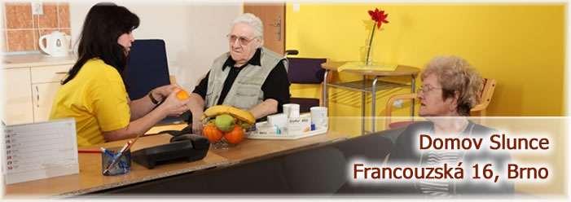
Produkt v neziskovém sektoru = SLUŽBA

Slide 6
Definice služby I.:
„Statky, které neprodukují žádnou hodnotu“
(Adam Smith, 1776)
Na to navazuje i Marx a následně i centrálně plánované ekonomiky.
Důsledek = podcenění celého sektoru.

Slide 7
Definice služby II.:
„Služba je jakákoliv činnost nebo výhoda, kterou jedna strana může nabídnout druhé straně, je v zásadě nehmotná a jejím výsledkem není vlastnictví. Produkce služby může, ale nemusí být spojena s hmotným produktem“
(Kotler - Armstrong 1997)

Slide 8
Definice služby III:
„…soubor hmotných a nehmotných prvků obsahujících funkční, sociální a psychologické užitky nebo výhody. Produktem může být myšlenka, služba nebo zboží nebo kombinace všech tří výstupů“
(Pride – Ferrell, 1991)

Slide 9
Definice obsahu služby:
Materiální prvky- hmotné složky služby, které službu doplňují nebo umožňují její poskytnutí (stacionář – pomůcky pro handicapované)
Smyslové požitky – rozpoznáváme smysly (hluk, ticho, vůně, apod.)
Psychologické výhody nabídky – subjektivní, pro každého zákazníka jiné, obtížné je vymezit.
(Sasser, 1978)

Slide 10
Marketing služeb je složitější!!!
???PROČ???

Slide 11
Vlastnosti služeb:
Nehmotnost
Neoddělitelnost
Heterogenita, resp. proměnlivost
Zničitelnost
Nemožnost vlastnictví

Slide 12
Nehmotnost služeb
Je příčinou, že zákazník:
obtížně hodnotí konkurující si služby,
obává se rizika při nákupu služby,
klade důraz na osobní zdroje informací,
jako základ pro hodnocení kvality služby používá cenu (v ziskovém prostředí).
Jak může management reagovat?

Slide 13
Neoddělitelnost služeb
Je příčinou, že zákazník:
je spoluproducentem služby,
často se podílí na vytváření služby spolu s ostatními zákazníky,
někdy musí cestovat na místo produkce služby.
Jak může management reagovat?

Slide 14
Heterogenita služby
- příčinou, že zákazník:
nemusí vždy obdržet totožnou kvalitu služby,
obtížně si vybírá mezi konkurujícími se službami,
musí se často podrobit pravidlům pro poskytování služby tak, aby byla zachována konzistence její kvality.
Jak může management reagovat?

Slide 15
Zničitelnost služby
Je příčinou, že zákazník:
obtížně reklamuje službu,
může být konfrontován jak s nadbytečnou, tak nenaplněnou kapacitou.
Jak může management reagovat?

Slide 16
Nemožnost vlastnictví služby
Je příčinou, že zákazník:
vlastní pouze právo na poskytnutí služby,
službu mu přinášejí krátké (přímé) distribuční kanály.
Jak může management reagovat?

Slide 17
Úspěch služby závisí na její:
dostupnosti
ceně
jedinečnosti
vlastní hodnotě
kvalitě
pověsti
módnosti
spolehlivosti
výsledcích
dodávání
Lidech!... Jací by měli být?

Slide 18
Význam značky
Pomáhá rozlišit produkt/službu, odlišit ho od konkurence.
Vytváří image produktu/služby.
U služeb napomáhá zhmotnit službu a vytvořit představu o službě v mysli zákazníků.

Slide 22
Koncept strategického marketingového plánování

Slide 23
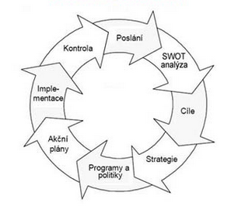
Cyklus marketingového plánování (Kotler)

Slide 24
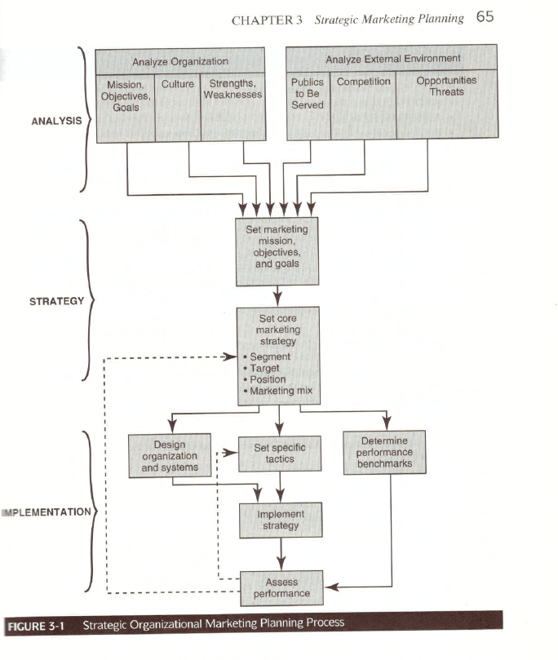
Strategické market.plánování pro NNO (Kotler)

Slide 25
Analýza prostředí
- Analýza vnějšího prostředí

Slide 26
Situační analýzy prostředí – v konečném sestavení SWOT
Analýza vnitřního prostředí organizace,
tzv. MIKROPROSTŘEDÍ
(silné a slabé stránky organizace) příště
+
Analýza vnějšího prostředí organizace,
tzv. MAKROPROSTŘEDÍ
(příležitosti a hrozby) teď

Slide 27
Začíná se zpravidla MAKROPROSTŘEDÍm:
Prostředí:
demografické,
ekonomické,
technologické
ekologické,
politické,
legislativní,
kulturní,
sociální.
Tržní prostředí, resp. blízké okolí podniku, tj. konkurence, zákazníci, dodavatelé.

Slide 28
Makroprostředí - používané analýzy
STEP/PEST/PESTEL - sociální (vč. kulturních a demografických), technologické, ekonomické(vč legislativních) a politické vlivy
STEEPLE – sociální, technologické, ekonomické, ekologické, politické, legislativní, edukativní (vč kultury)
Porterova analýza pěti sil
pozice mezi konkurenty = „jízdní prostor“(střed)
síla zákazníků
síla dodavatelů
hrozba nově vstupujících na trh
hrozba substituce

Slide 29
Příklad PEST na festivalu Youth for You(th)
 | Příležitosti | Hrozby
Politicko-legislativní faktory | nové dotační programy jiná kulturní politika dotace na více let výhodnější úlevy na daních pro dárce | krácení dotačních programů nestálá politická situace
Ekonomické faktory | ochota obyvatel platit za kulturní akce, vyšší popularita festivalu zdarma | zdražování zboží vyšší DPH
Sociokulturní faktory | nárůst nových talentů zvýšení zájmu o podobné akce posílení dobrovolnictví úbytek ostatních kulturních událostí | přehlcení publika (zánik festivalu) vysoká konkurence
Technologické faktory | snižování cen, úspora v rozpočtu festivalu efektivnější propagace | posílení konkurence

Slide 30
Porterova analýza pěti sil
patří k základním a zároveň nejvýznamnějším nástrojům pro analýzu konkurenčního prostředí firmy a jejího strategického řízení.
Jejím tvůrcem je profesor Michael Eugene Porter (Harvard Business School).
Model se snaží odvodit sílu konkurence v analyzovaném odvětví a tím pádem také ziskovost daného sektoru trhu.
K dosažení tohoto cíle rozebírá pět klíčových vlivů, které konkurenceschopnost firmy přímo či nepřímo ovlivňují.

Slide 31
nebo také: Porterova analýza konkurence
PORTER postavil model fungování trhu na těchto 5 faktorech:
a) rivalita mezi konkurenty;
b) vyjednávací síla dodavatelů;
c) vyjednávací síla odběratelů;
d) ohrožení ze strany nových konkurentů;
e) ohrožení ze strany nových substitutů.
Literatura: Kotler (2000, 10. vydání, str. 219)

Slide 32
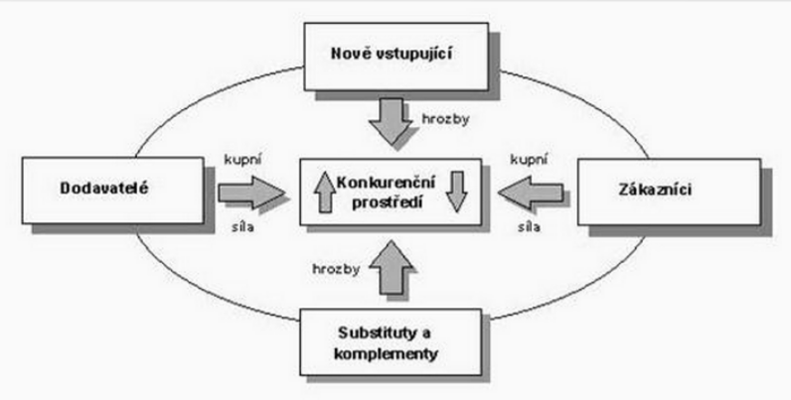
Grafické znázornění Porterovy analýzy konkurence:

Slide 33
Alternativní „neziskové“ přístupy
Michael Kaiser:
zkoumání prostředí zahrnuje dvě různé činnosti:
analýzu odvětví a
analýzu srovnatelných organizací.
KAISER, Michael M. Strategické plánování v umění: praktický průvodce. 1. vyd. Praha: Institut umění - Divadelní ústav v Praze, 2009.

Slide 34
Porterova analýza pěti sil modifikovaná do uměleckých odvětví dle Kaisera:
srovnatelné společnosti
nováčči
zákazníci
alternativní produkty
dodavatelé

Slide 35
Joyceova modifikace Porterovy analýzy pěti sil:
Joycův model pro neziskové organizace
V jeho obměně zůstávají dodavatelé (= klienti), odběratelé / zákazníci (= občané) a srovnatelné společnosti (= konkurence), další kategorie jsou nahrazeny skupinami „trh práce“ a „politické síly“, viz. Následující obrázek
Joyce in BACHMANN, Pavel. Management neziskové organizace. 1. vyd. Hradec Králové: Gaudeamus, 2011.

Slide 36
Model pěti sil dle Joyce:
Nezisková organizace
Politické síly
Trh práce (dobrovolníci)
Konkurence
Občané / Veřejnost
Klienti

Slide 37
Co byste si měli odnést z dnešní přednášky?
Specifika služeb a jejich vliv na management organizace
Koncept strategického marketingového plánování
Analýzy vnějšího prostředí
PEST
Porterova analýza 5ti sil včetně jejich modifikací

